Slide 1
数字设计实践与 Verilog硬件描述语言
高翠芸
School of Computer Science
gaocuiyun@hit.edu.cn

Slide 2
Verilog HDL语法
模块的结构
标识符和数据类型
运算符及表达式
赋值语句和块语句
条件语句和循环语句
模块的调用
模块的测试

Slide 3
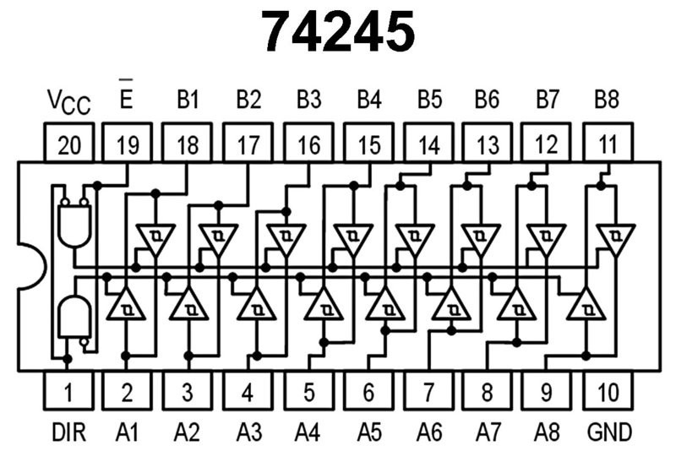
用Verilog实现三态输出
Verilog为高阻态内设了位数据值”z”，所以它很容易指定三态输出
module Vr74x541(G1_L, G2_L, A, Y);
input G1_L, G2_L;
input [1:8] A;
output [1:8] Y;
assign Y = (~G1_L & ~G2_L) ? A : 8'bz;
endmodule
module Vr74x245(G_L, DIR, A, B);
input G_L, DIR;
inout [1:8] A, B; //输出端口可作输入
assign A = (~G_L & ~DIR) ? B : 8'bz;
assign B = (~G_L & DIR) ? A : 8'bz;
endmodule
与74*541类似的8位三态驱动器的Verilog模块，只是把三态端口用作输出
与74*245类似的8位三态驱动器的Verilog模块

Slide 4
模块基本结构
模块声明：
module module_name（port_list）; //模块名（端口声明列表）
端口定义：
input[信号位宽]; //输入声明
output [信号位宽] ; //输出声明
…
数据类型说明：
reg [信号位宽] ; //寄存器类型声明
wire [信号位宽] ; //线网类型声明
parameter; //参数声明
…
功能描述： //主程序代码
assign a=b+c
always@(posedge clk or negedge reset)
function
task
…
endmodule

Slide 5
Verilog HDL语法
模块的结构
标识符和数据类型
运算符及表达式
赋值语句和块语句
连续赋值语句
过程赋值语句
条件语句和循环语句
模块的调用
模块的测试

Slide 6
赋值语句
在Verilog中，变量是不能随意赋值的，需要使用连续赋值语句和过程赋值语句。
assign称为连续赋值，对应于线网类型变量wire；
initial或always称为过程赋值，对应于寄存器类型变量reg。

Slide 7
连续赋值语句
连续赋值语句用于把值赋给线网型变量(不能为寄存器型变量赋值)
语句形式为：assign A = B & C;
只要在右端表达式的操作数上有事件(事件为值的变化)发生时，表达式即被计算；
如果计算的结果值有变化，新结果就赋给左边的线网。

Slide 8
连续赋值语句
例：
wire a；
assign a=1’b1；
语法格式： assign 线网型变量名=赋值表达式；
等号右端赋值表达式的值会持续对被赋值变量产生连续驱动，而且只要等号右端赋值表达式的值改变，左端被赋值变量的值就会立即改变；
对应到电路中去，就是导线。

Slide 9
连续赋值语句assign
左侧数据类型必须是线网型数据（wire）；
所有右值都是敏感信号，右侧任何信号的变化都会激活该语句，使其被立即执行一次；
每条assign赋值语句相当于一个逻辑单元，等价于门级描述；
各个assign赋值语句之间是并发的关系；
在过程块（initial/always）外面；
描述组合电路。

Slide 10
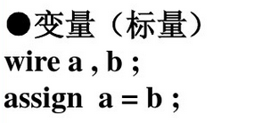
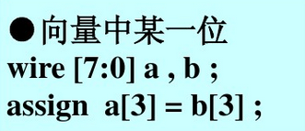
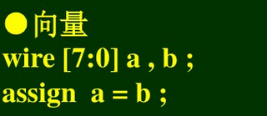
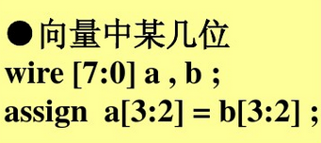
连续赋值语句

Slide 11
连续赋值语句举例
module FA _Df (A, B, Cin, Sum, Cout ) ;
input A, B, Cin;
output Sum, Cout ;
assign Sum = A ^B ^Cin;
assign Cout = (A & Cin) | (B & Cin) | (A & B) ;
endmodule
在本例中，有两个连续赋值语句。这些赋值语句是并发的，与其书写的顺序无关

Slide 12
过程赋值语句
首先，举两个例子：
reg a,c;
always@(a) begin
c<=c+a;
end
reg c;
initial begin
c=1'b0;
end
在initial/always块中使用过程赋值语句；
initial只会执行一次，即只执行一次把c赋零的行为；
而always会不断执行，即每一次a的值改变时，c都会被重新赋值。

Slide 13
过程赋值语句
只能出现在过程块中（initial/always），主要描述时序电路；
过程赋值语句中： 没有关键词“assign”；
左侧数据类型必须是reg类型的变量；
每条过程赋值语句之间是顺序执行的关系。
阻塞赋值（运算符=）和非阻塞赋值（运算符<=）

Slide 14
阻塞赋值与非阻塞赋值
阻塞（Blocking）赋值方式（如b = a ; ）
赋值语句执行完后，块才结束；
b的值在赋值语句执行完后立刻就改变；
可能产生意想不到的结果。
非阻塞（Non_Blocking）赋值方式（如b <= a;）
块结束后才完成赋值操作；
b的值并不是立刻就改变；
这是一种比较常用的赋值方法。（特别在编写可综合模块）

Slide 15
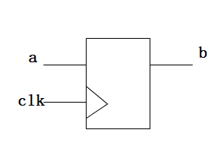
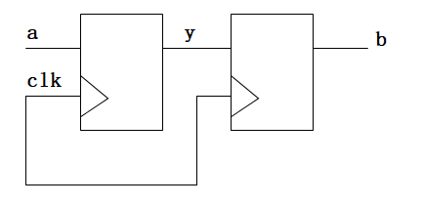
阻塞赋值与非阻塞赋值
module bloc(clk,a,b);
input clk, a;
output b; reg b;
reg y;
always @(posedge clk)
begin
y=a;
b=y;
end
endmodule
module nonbloc(clk,a,b);
input clk, a;
output b; reg b;
reg y;
always @(posedge clk)
begin
y<=a;
b<=y;
end
endmodule

Slide 16
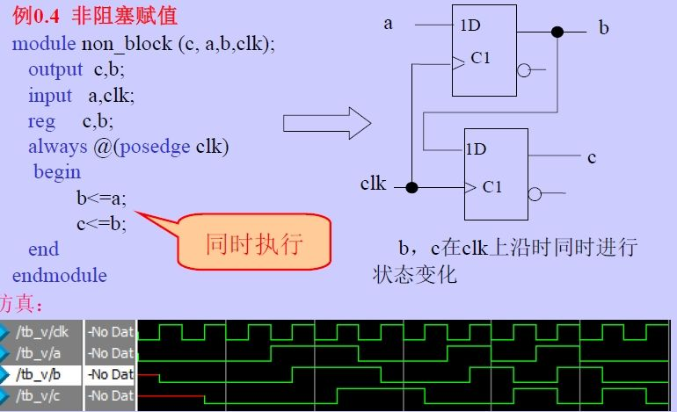
非阻塞赋值示例
clk
a
y
b

Slide 17
非阻塞赋值
块内的赋值语句同时进行：先同时采样，最后一起更新
非阻塞赋值
时序电路特点：输出不会随输入变化而立即变化
非阻塞赋值
always @ ( posedge clk )
begin
c<= b;
b<= a;
a<= d;
End
always @ ( posedge clk )
begin
a<= d;
b<= a;
c<= b;
End
结果：
a=2, b=5
c=3, d=2
初值：
a=5, b=3
c=10, d=2
结果：
a=2, b=5
c=3, d=2
结果与书写的顺序无关（原因：同步更新）
本质上，在一个时钟沿触发里，a得到d 的值，但b得到的永远是a的旧值，c得到的永远是b的旧值（原因：同步更新）。

Slide 18
如何区分阻塞赋值与非阻塞赋值？
时序逻辑
一定用非阻塞赋值“<=”,只要看到敏感列表有posedge就用“<=”。
组合逻辑
一定用“=”，只要敏感列表没有posedge就用“=”。
时序逻辑和组合逻辑分成不同的模块
即一个always模块里面只能出现非阻塞赋值“<=”或者“=”。

Slide 19
连续赋值与过程赋值的比较
 | 过程赋值 | 连续赋值
assign | 无assign （过程性连续赋值除外） | 有assign
符号 | 使用“=”，“<=” | 只使用“=”
位置 | 在always语句或initial语句中均可出现 | 不可出现于always语句和initial语句
执行条件 | 与周围其他语句有关 | 等号右端操作数的值发生变化时
用途 | 驱动寄存器 | 驱动线网

Slide 20
Verilog HDL语法
模块的结构
标识符和数据类型
运算符及表达式
赋值语句和块语句
initial块语句
always语句
条件语句和循环语句
模块的调用
模块的测试

Slide 21
过程块
过程块是行为模型的基础。
过程块有两种：
initial块
只能执行一次。
不带触发条件。
它通常用于仿真模块。
always块
循环执行。
通常带触发条件，满足触发条件则执行。
一个模块中有多个always块时，可以并行进行。
reg c;
initial begin
c=1'b0;
end
reg a,c;
always@(a) begin
c<=c+a;
end

Slide 22
initial块
格式如下：
Initial
begin
语句1；
语句2；
……
语句n;
end
initial
begin
#20 begin a = 0;b = 0; cin= 1;end
#20 begin a = 0;b = 1; cin= 0;end
#20 begin a = 0;b = 1; cin= 1;end
#20 begin a = 1;b = 0; cin= 0;end
#20 begin a = 1;b = 0; cin= 1;end
#20 begin a = 1;b = 1; cin= 0;end
end
begin_end为顺序块，用来标识顺序执行的语句。

Slide 23
always块
格式如下：
always @（<敏感信号列表>）
begin
//过程赋值
//if-else、case选择语句
//for、while等循环块
end
always语句通常带触发条件，触发条件被写在敏感信号列表中，只有当触发条件满足条件或发生变化时，其后的”begin-end”块语句才能被执行。
敏感信号列表中可以有多个信号，用关键字or连接；
敏感信号可分为两种：电平敏感、边沿敏感；
用关键字posedge和negedge限定信号敏感边沿。

Slide 24
always块
电平触发的always块通常用于描述组合逻辑和带锁存器的组合逻辑；
边沿触发的always块通常用于描述时序逻辑。
module reg_ adder (out, a, b, clk);
input clk;
input [2: 0] a, b;
output [3: 0] out;
reg [3: 0] out;
reg [3: 0] sum;
always @( a or b) // 若a或b发生任何变化，执行
sum = a + b;
always @( negedge clk) // 在clk下降沿执行
out = sum;
endmodule

Slide 25
Verilog HDL语法
模块的结构
标识符和数据类型
运算符及表达式
赋值语句和块语句
条件语句和循环语句
模块的调用
模块的测试

Slide 26
条件语句和循环语句
都必须在过程块中使用
条件语句：
if、case
循环语句：
forever、repeat、while、for
Notes:
过程块initial块和always块，这两个块引导的begin end块可以编写条件语句。

Slide 27

条件语句-if语句
即使用不到else分支，语句中else分支也最好加上，否则电路有可能生成不稳定的电路，造成结果的错误。
编译器认为条件不满足时，会引进触发器保持原值。
时序电路可利用上述特性来保持状态。
if(表达式) 语句 例：if(a>b) out1=int1;
If(表达式) 例：if(a>b)
语句1 out1=int1;
else else
语句2 out1=int2;
always @ ( some_event )
begin
if (a>b) out1=int1;
else
if(a==b) out1=int2;
else out1=int3;
end

Slide 28

条件语句-if语句
module buried_ff(c,b,a) ;
input a,b;
output c;
reg c;
always @(a or b)
begin
if ((b=1)&&(a==1)) c=1;
end
endmodule
隐含触发器
a
&
$$≥1$$
c
b
如何改正错误？

Slide 29
条件语句-case语句
case（条件表达式）
分支1：语句块1；
分支2：语句块2；
……
default：语句块n;
endcase
例：reg [2:0] cnt;
case(cnt)
3'b000:q=q+1;
3'b001:q=q+2;
default:q=q;
endcase
case语句的所有表达式值的位宽必须相等
语句中default一般不要缺省。在”always”块内，如果给定条件下变量没有赋值，这个变量将保持原值（生成一个锁存器）
分支表达式中可以存在不定值x和高阻值z
如2‘b0x，或2’b0z

Slide 30
条件语句if与case的区别
if 生成的电路是串行的，是有优先级的编码逻辑；
case生成的电路是并行的，各种判定情况的优先级相同。
if 生成的电路延时较大，占用硬件资源少；
case生成的电路延时较短，占用硬件资源多。

Slide 31
循环语句
Verilog的循环语句是依靠电路的重复生成实现的。
4种循环语句：
for 循环：执行给定的循环次数；
while 循环：执行语句直到某个条件不满足；
repeat 循环：连续执行语句N次；
forever 循环：连续执行某条语句，多余于initial块中，以生成周期性波形。
for、while是可综合的，但循环的次数需要在编译之前就确定，动态改变循环次数的语句则是不可综合的
repeat语句在有些工具中可综合，有些不可综合
forever语句是不可综合的，常用于产生各类仿真激励
Notes:
过程块initial块和always块，这两个块引导的begin end块可以编写条件语句。

Slide 32
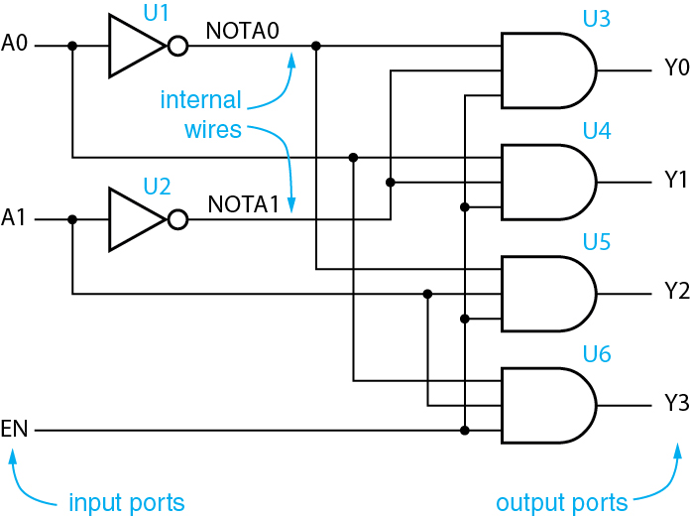
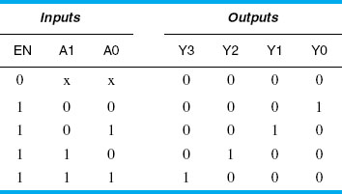
用Verilog实现2-4译码器——1
Verilog设计译码器方法有很多
最原始的方法是编写等效于译码器逻辑电路的结构性程序。
module Vr2to4dec_s(A0, A1, EN, Y0, Y1, Y2, Y3);
input A0, A1, EN;
output Y0, Y1, Y2, Y3;
wire NOTA0, NOTA1;
not U1 (NOTA0, A0);
not U2 (NOTA1, A1);
and U3 (Y0, NOTA0, NOTA1, EN);
and U4 (Y1, A0, NOTA1, EN);
and U5 (Y2, NOTA0, A1, EN);
and U6 (Y3, A0, A1, EN);
endmodule
缺点：不易于理解和维护

Slide 33
用Verilog实现2-4译码器——2
使用Verilog的行为化描述。
采用了一个always语句，其敏感信号列表包括译码器所有输入。
将输出变量声明为reg类型，故而可以在过程块中对输出变量赋值。
用一个if语句来测试使能输入。
如果EN为0，所有输出都设置为0；
当EN有效时，译码器的功能。
module Vr2to4dec_b1(A0, A1, EN, Y0, Y1, Y2, Y3);
input A0, A1, EN;
output reg Y0, Y1, Y2, Y3;
always @ (A0, A1, EN)
if (EN==0) {Y3,Y2,Y1,Y0} = 4'b0000;
else
case ({A1,A0})
2'b00: {Y3,Y2,Y1,Y0} = 4'b0001;
2'b01: {Y3,Y2,Y1,Y0} = 4'b0010;
2'b10: {Y3,Y2,Y1,Y0} = 4'b0100;
2'b11: {Y3,Y2,Y1,Y0} = 4'b1000;
default: {Y3,Y2,Y1,Y0} = 4'b0000;
endcase
endmodule

Slide 34
用Verilog实现2-4译码器——3
使用2-4二进制译码器的行为化风格Verilog模块
能够能更好地捕捉到译码器的行为特性。
module Vr2to4dec_b2(A0, A1, EN, Y0, Y1, Y2, Y3);
input A0, A1, EN;
output reg Y0, Y1, Y2, Y3;
reg [3:0] IY;
integer i;
always @ (A0 or A1 or EN) begin
IY = 4'b0000; // Default outputs all 0
if (EN==1) // If enabled...
for (i=0; i<=3; i=i+1) // set out bit i where i equals {A1,A0}
if (i == {A1,A0}) IY[i] = 1;
{Y3,Y2,Y1,Y0} = IY; // Copy internal bit-vector variable to outputs
end
endmodule
Notes:
前面的方法模拟了译码器的真值表。对更大型的译码器建模就需要更多的case语句和更长的赋值语句。

Slide 35
2输入8位多路复用器的数据流型Verilog模块
多路复用器在数据流形式中，可以使用一系列条件操作符(?:)来提供所要求的功能。
module Vrmux2in8b_d(EN_L, S, D0, D1, Y);
input EN_L, S;
input [1:8] D0, D1;
output [1:8] Y;
assign Y = (~EN_L == 1'b0) ? 8'b0 : (
(S == 1'd0) ? D0 : (
(S == 1'd1) ? D1 : 8'bx));
endmodule

Slide 36
采用多重if语句实现多路复用器
多路复用器的行为化描述。
采用一系列多重if语句，一个if语句对应一个选择输入值
module Vrmux2in8b_b(EN_L, S, D0, D1, Y);
input EN_L, S;
input [1:8] D0, D1;
output reg [1:8] Y;
always @ (*) begin
if (~EN_L == 1'b0) Y = 8'b0;
else if (S == 1'b0) Y = D0;
else if (S == 1'b1) Y = D1;
else Y = 8'bx;
end
endmodule

Slide 37
Verilog HDL语法
模块的结构
标识符和数据类型
运算符及表达式
赋值语句和块语句
条件语句和循环语句
模块的调用
模块的测试

Slide 38
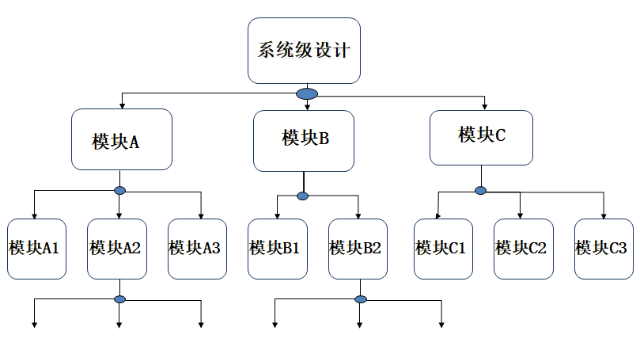
模块的调用
无论多么复杂的系统，总能划分成多个小的功能模块。系统的设计可以按照下面三个步骤进行：
（1）把系统划分成模块；
（2）规划各模块的接口；
（3）对模块编程并连接各模块完成系统设计。
模块是分层的。各模块连接完成整个系统需要一个顶层模块（top-module）。
高层模块通过调用、连接低层模块的实例来实现复杂的功能，即模块实例化。

Slide 39
模块基本结构
模块声明：
module module_name（port_list）; //模块名（端口声明列表）
端口定义：
input[信号位宽]; //输入声明
output [信号位宽] ; //输出声明
…
数据类型说明：
reg [信号位宽] ; //寄存器类型声明
wire [信号位宽] ; //线网类型声明
parameter; //参数声明
…
功能描述： //主程序代码
assign a=b+c
always@(posedge clk or negedge reset)
function
task
…
endmodule

Slide 40
模块实例化方法
调用模块实例的一般形式为：
<模块名><参数列表><实例名>（<端口列表>）;
module_name instance_name(port_associations) ;
其中参数列表是传递到子模块的参数值。
信号端口可以通过位置或名称关联，但是关联方式不能够混合使用。
定义模块：module Design(端口1，端口2，端口3……);
引用时，严格按照模块定义的端口顺序来连接，不用标明原模块定义时规定的端口名。
Design u_1(u_1的端口1，u_1的端口2，……)；//和Design对应
引用时，用”.”符号，标明原模块定义时规定的端口名。
Design u_2( .(端口1(u_1的端口1), .(端口2(u_1的端口2),…… );

Slide 41
模块实例化
例：
module and1 (C,A,B);
input A,B;
output C;
...
and1 A1 (T3,A,B); //实例化时采用位置关联
and1 A2 (.C(T3), .A(A),.B(B) )；//实例化时采用名字关联
port_expr可以是以下的任何类型：
标识符（reg 或net ）如 .C（T3），T3 为wire 型标识符。
位选择，如 .C（D[0]），C 端口接到D 信号的第0bit 位。
部分选择，如 .Bus（Din[5：4]）。
上述类型的合并，如 .Addr（{ A1，A2[1：0]}。
表达式（只适用于输入端口），如 .A（wire Zire = 0 ）。
例化名不能为元模块名或关键字。

Slide 42
4位全加器设计实例
半加器模块：半加器由两个一位输入相加，输出一个结果位和进位。
1位全加器模块：由两个半加器和一个或门实现。
4位全加器模块：由4个1位全加器串联形成。
S₃
S₂
S₁
S₀
C₃
C₂
C₁
C₀
C₋₁
FA3
FA2
FA1
FA0
A₃ B₃
A₂ B₂
A₁ B₁
A₀ B₀
Notes:
4位串行加法器

Slide 43
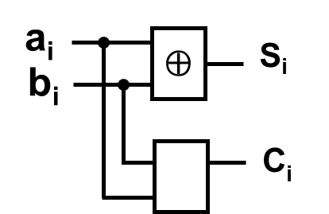
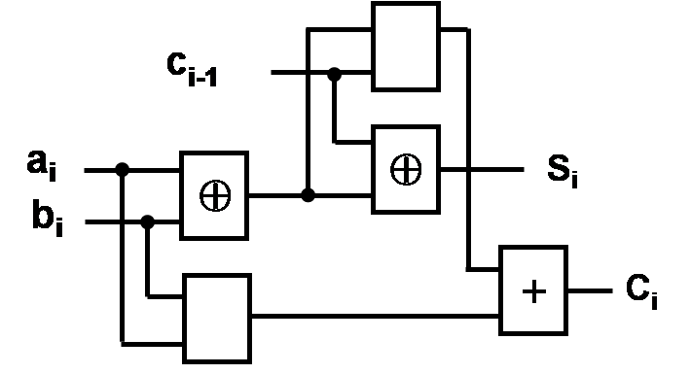
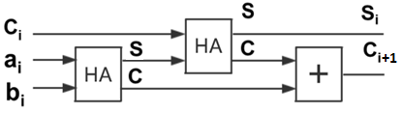
4位全加器设计实例
module half_adder(input a,input b, output sum,output c_out); //半加器
assign sum = a^b;
assign c_out = a&b;
endmodule
module full_adder(input a,input b,input c_in,output sum,output c_out);
wire sum1; //1 位全加器
wire c_out1,c_out2;
half_adder half_adder1(.a(a),.b(b),.sum(sum1),.c_out(c_out1));
half_adder half_adder2(.a(c_in),.b(sum1),.sum(sum),.c_out(c_out2));
assign c_out = c_out1|c_out2;
endmodule

Slide 44
4位全加器设计实例
module add_4 ( input [3:0] a, input [3:0]b, input c_in,
output [3:0] sum, output c_out ); //4位全加器
wire [3:0] c_tmp;
full_adder i0 ( a[0], b[0], c_in, sum[0], c_tmp[0]);
full_adder i1 ( a[1], b[1], c_tmp[0], sum[1], c_tmp[1] );
full_adder i2 ( a[2], b[2], c_tmp[1], sum[2], c_tmp[2] );
full_adder i3 ( a[3], b[3], c_tmp[2], sum[3], c_tmp[3] );
assign c_out = c_tmp[3];
endmodule
Notes:
4位串行加法器，实例化语句写不下了，输入输出采用位置关联

Slide 45
Verilog HDL语法
模块的结构
标识符和数据类型
运算符及表达式
赋值语句和块语句
条件语句和循环语句
模块的调用
模块的测试

Slide 46
测试平台（test bench）
测试平台是一个无输入，有输出的顶层调用模块。
一个简单的测试平台包括：
产生激励信号；
实例化待测模块，并将激励信号加入到待测模块中。
stimulus
要验证的设计
简单的TestBench

Slide 47
TestBench模块
激励模块通常是顶层模块
激励信号数据类型要求为reg，以便保持激励值不变，直至执行到下一跳激励语句为止
输出信号的数据类型要求为wire，以便能随时跟踪激励信号的变化
'timescale 1ns/1ns //时间单位为1ns，精度为1ns
module module_name_sim(); //模块名（无端口声明列表）
reg [信号位宽] ; //激励信号声明
wire [信号位宽] ; //输出信号声明
module_name instance_name (port_associations) ; //实例化设计模块
initial
begin //激励信号
PS=1’b0;PD1=1’b1; //语句1
#5 PS=1’b0;PD1=1’b1; //语句2
……
end
endmodule

Slide 48
4位全加器模块测试
`timescale 1ns / 1ps
module add_4_sim();
reg [3:0] A,B;
reg CI;
wire [3:0] S;
wire CO;
add_4 A1(A,B,CI,S,CO);
initial
begin
A=4'd0;B=4'd0;CI=1'b0;
#5 A=4'd3;B=4'd4;CI=1'B0;
#5 A=4'd2;B=4'd5;CI=1'b1;
#5 A=4'd9;B=4'd9;CI=1'b1;
#5 A=4'd0;B=4'd0;CI=1'b0;
end
endmodule
module add_4 ( input [3:0] a, input [3:0]b, input c_in, output [3:0] sum,
output c_out );
wire [3:0] c_tmp;
full_adder i0 ( a[0], b[0], c_in, sum[0], c_tmp[0]);
full_adder i1 ( a[1], b[1], c_tmp[0], sum[1], c_tmp[1] );
full_adder i2 ( a[2], b[2], c_tmp[1], sum[2], c_tmp[2] );
full_adder i3 ( a[3], b[3], c_tmp[2], sum[3], c_tmp[3] );
assign c_out = c_tmp[3];
endmodule

Slide 49
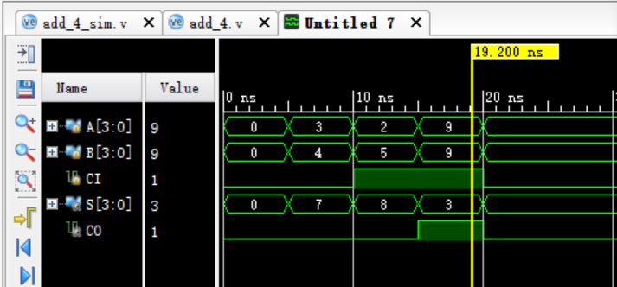
4位全加器结果

Slide 50
Verilog HDL与C语言的最大区别
Verilog HDL语言是并行的，即具有在同一时刻执行多任务的能力，因为在实际硬件中许多操作都是在同一时刻发生的。一般来讲，计算机编程语言是非并行的。
Verilog HDL语言有时序的概念，因为在硬件电路中从输入到输出总是有延迟存在的。

